Slide 1
美股股市分析

Slide 2
團隊成員介紹

Slide 3
Agenda
01
02
03
04
05
06
專題簡介
平台建置
資料探索
建模應用
資料視覺化
結論與總結

Slide 4

01
專題簡介

Slide 5
為何研究美股
台股難預測
美股具指標性
專題簡介
平台建置
資料探索
建模應用
資料視覺化
結論與總結

Slide 6
專題簡介
平台建置
資料探索
建模應用
資料視覺化
結論與總結
專題簡介
平台建置
資料探索
建模應用
資料視覺化
結論與總結
以科技業與金融業為主
專題簡介
平台建置
資料探索
建模應用
資料視覺化
結論與總結
專題簡介
平台建置
資料探索
建模應用
資料視覺化
結論與總結
專題簡介
平台建置
資料探索
建模應用
資料視覺化
結論與總結
專題簡介
平台建置
資料探索
建模應用
資料視覺化
結論與總結

Slide 7
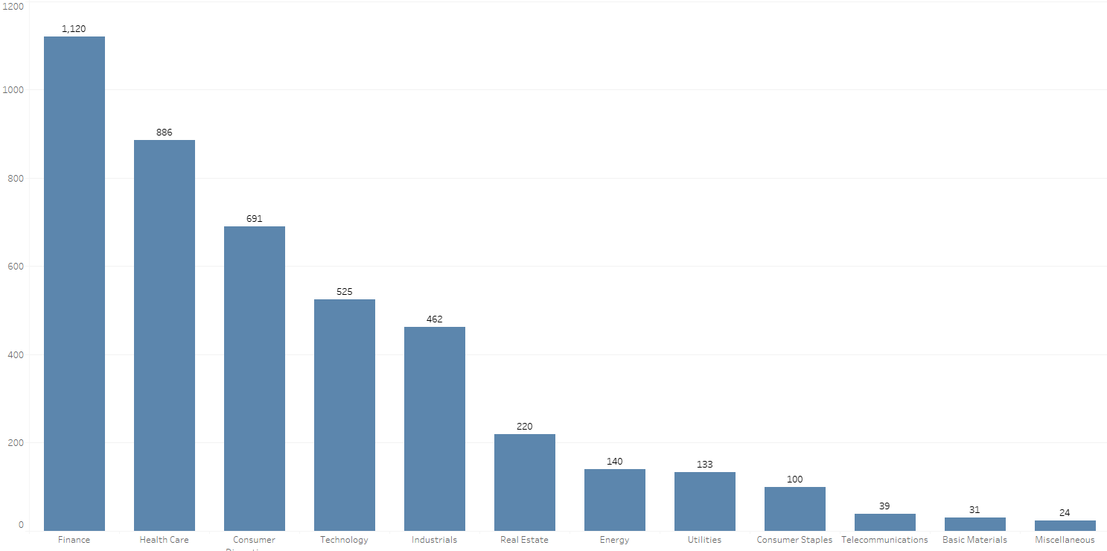
專題簡介
平台建置
資料探索
建模應用
資料視覺化
結論與總結
專題簡介
平台建置
資料探索
建模應用
資料視覺化
結論與總結
美股個別產業公司數
公司數
產業
專題簡介
平台建置
資料探索
建模應用
資料視覺化
結論與總結
專題簡介
平台建置
資料探索
建模應用
資料視覺化
結論與總結
專題簡介
平台建置
資料探索
建模應用
資料視覺化
結論與總結
專題簡介
平台建置
資料探索
建模應用
資料視覺化
結論與總結

Slide 8
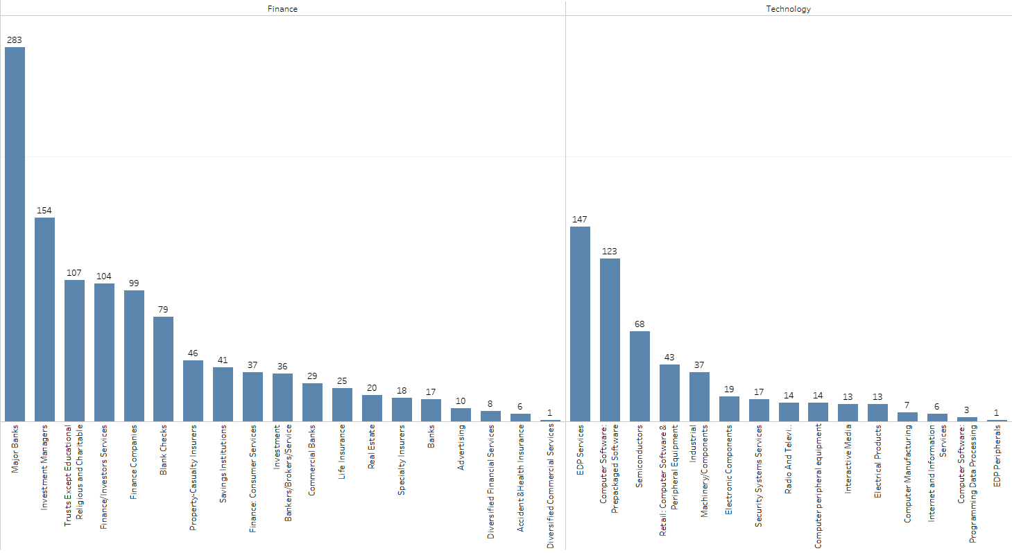
專題簡介
平台建置
資料探索
建模應用
資料視覺化
結論與總結

Slide 10
02
平台建置

Slide 11
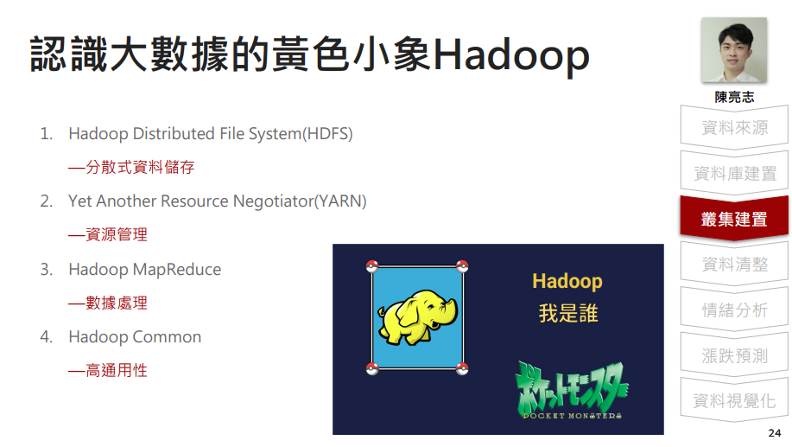
專題簡介
平台建置
資料探索
建模應用
資料視覺化
結論與總結

Slide 12
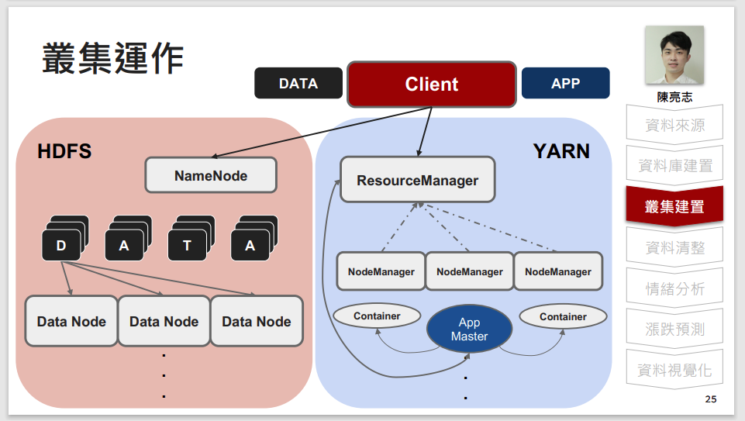
專題簡介
平台建置
資料探索
建模應用
資料視覺化
結論與總結
結論與總結
結論與總結

Slide 13
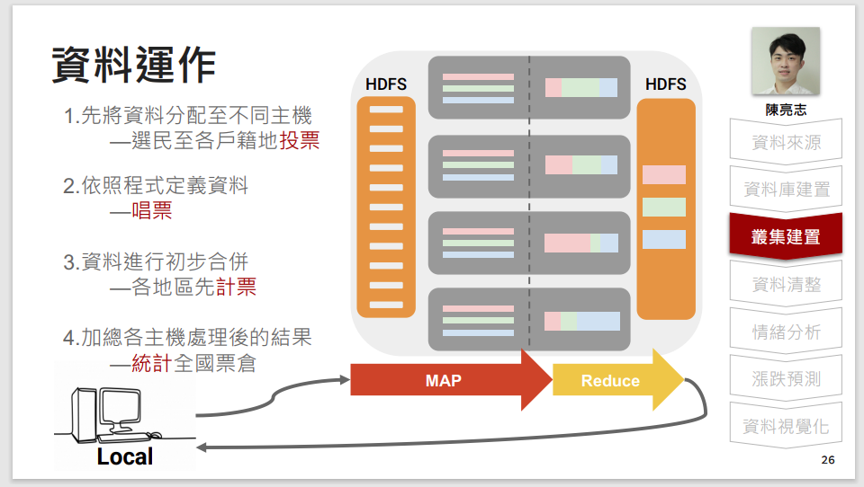
專題簡介
平台建置
資料探索
建模應用
資料視覺化
結論與總結
結論與總結
結論與總結

Slide 14
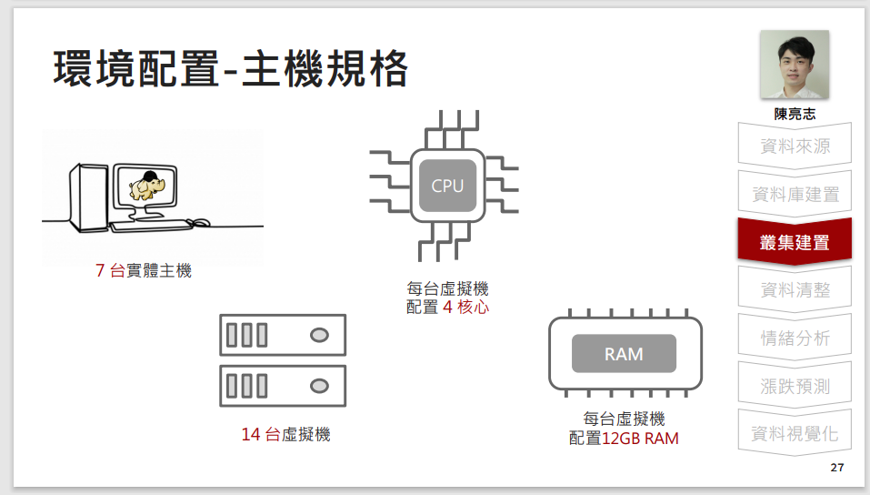
專題簡介
平台建置
資料探索
建模應用
資料視覺化
結論與總結
結論與總結
結論與總結

Slide 15
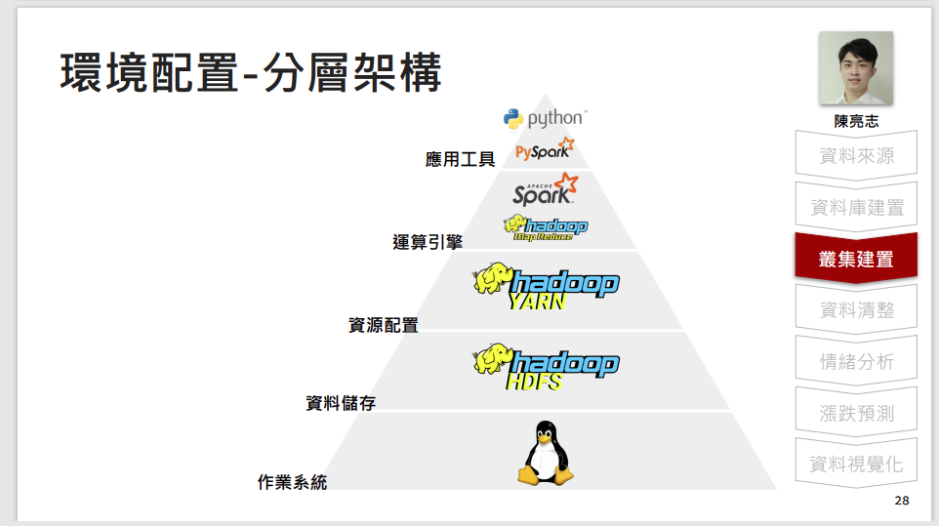
專題簡介
平台建置
資料探索
建模應用
資料視覺化
結論與總結
結論與總結
結論與總結

Slide 16
專題簡介
平台建置
資料探索
建模應用
資料視覺化
結論與總結
結論與總結
結論與總結

Slide 17
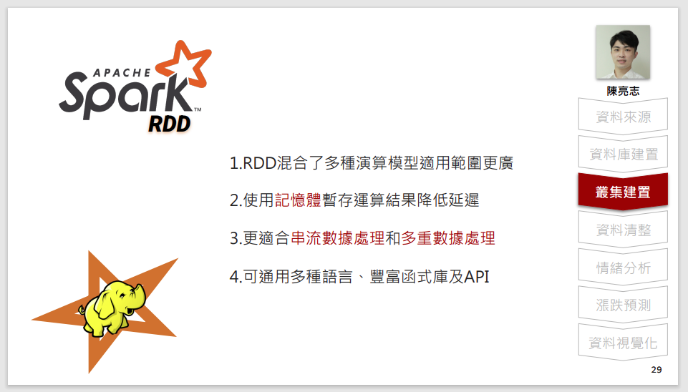
專題簡介
平台建置
資料探索
建模應用
資料視覺化
結論與總結
結論與總結
結論與總結

Slide 18
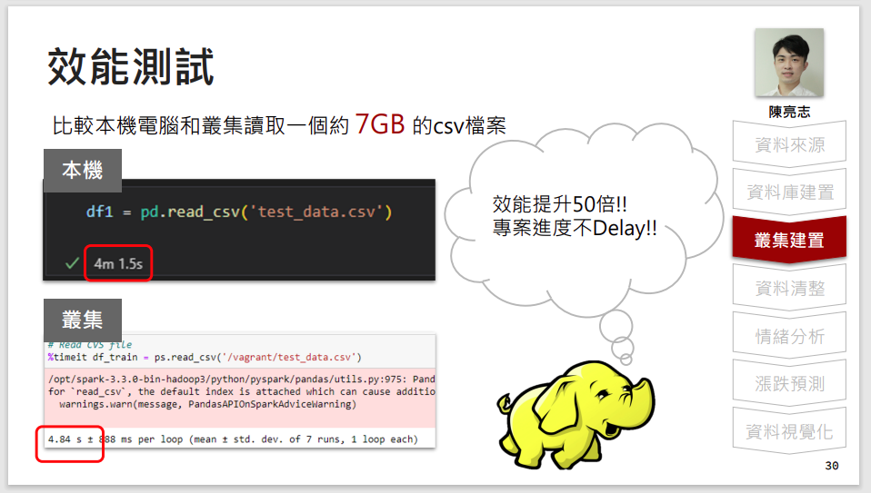
專題簡介
平台建置
資料探索
建模應用
資料視覺化
結論與總結
結論與總結
結論與總結

Slide 19
03
資料探索

Slide 20
資料來源
Date | 交易日期
Open | 開盤價
High | 每日
Low
Close
Adj Close
Volume
專題簡介
平台建置
資料探索
建模應用
資料視覺化
結論與總結

Slide 21
資料清整
Close_SMA5
Close_SMA20
Close_SMA60
Close_SMA120
Close_SMA180
Close_EMA5
Close_EMA20
Close_EMA60
Close_EMA120
Close_EMA180
RSI6
RSI14
RSI24
MACD
DIF
OSC_Hist
Upper_Band
Middle_Band
Lower_Band
Stochastic_K
Stochastic_D
Williams_R
ATR
MFI
OBV
Momentum
ROC
ADX
PLUS_DMI
MINUS_DMI
Daily_Return
Daily_Change
Rolling_STD_Dev
RSI14_over_heat
RSI14_over_cold
Close > SMA5
STD > 1.5
技術指標 | 中文說明
SMA | 一段特定的時間內，對價格進行簡單平均計算統計出來的數值連線，一般是用股票收盤價來計算。
EMA | 指數移動平均線 (EMA) 是移動平均線，更側重於最近的資料點。它也被稱為指數加權移動平均線。與簡單移動平均線（SMA）相比，該平均線與所有觀察值相同的權重，指數加權移動平均線對最近的價格走勢的反應更明顯。
RSI | RSI 指標是一個用來判斷近期股價相對強弱的技術指標。RSI 大於 80 時，為超買訊號，市場過熱。RSI 小於 20 時，為超賣訊號，市場過冷。
MACD | MADC 就是指數平滑異同移動平均線（ Moving Average Convergence / Divergence ）透過計算「收盤時股價或指數變化的指數移動平均值（ EMA ）」之間的離差程度（ DIF ）而來，用來確定波段漲幅並找到買賣點。簡單來說 MACD 就是長期與短期移動平均線收斂或發散的徵兆，加以雙重平滑處理，用來判斷買賣股票的時機與訊號。
Bollinger Bands | 布林通道 (Bollinger Band) 是金融市場中用於判斷價格「進、出場時機」的技術指標，在納入平均值、標準差的概念之後，進而找出市場的價格突破點、反轉點之指標。
K-D線 | KD指標 (stochastic oscillator) 又稱為隨機指標，該指標常被用來判斷股價強弱、以及最新股價的相對高低位置，進而尋找價格轉折點，再來決定進場出場的時機。 KD指標是由K值跟D值所組成的兩條線圖，用這兩個值來判斷目前價格相對過去一段期間的高低變化，可呈現當天價格目前處於相對高點或低點位置。
Williams %R | 威廉指標又稱為威廉指數、wmsr或wmsr 指標，其英文名稱是The Williams Percent Range，由美國知名交易員拉裏·威廉姆斯 (Larry Williams)於1973年所創造。 它是最早被應用於判斷市場價格是否處於超買或超賣狀態的指標，KD線等其它可用於識別超買/超賣的指標是在威廉指標的基礎上發展出來的。
ATR | 真實平均波動區間(Average True Rage)是一個用來衡量價格波動性的指標，在它的計算過程中加入了跳空等因素，因此它能夠更加真實的反映出價格的波動情況，也正因如此，它被稱為“真實”波動區間。
MFI | MFI 指標是以 RSI 指標為基礎修改而來的，在設計原理上也很相似，主要是追蹤股票資金的流入或流出，「流入多於流出」就會漲、「流出多於流入」就會跌，因此可以說是成交量的 RSI 指標。
OBV | 能量潮指標(OBV)在技術分析中用於衡量買賣壓力。這是一個累積指標，代表在價格上漲的日子裡，當天的成交量被增加到累積OBV總數中。如果價格下跌，則當天的交易量將從OBV總數中減去。然後將OBV值繪製為一條線以便於解釋。能量潮主要用於確認或識別整體價格趨勢或預測背離後的價格走勢。
Momentum | MTM 指標是一種能夠反映商品價格變化速度的指標工具，它透過觀察商品現價與收盤價之間的波動，從而計算出商品價格變化的速度是否過快或過慢，以利投資人判斷市場趨勢的方向。
ROC | ROC（變化率指標）是股票技術分析中重要的工具，用於量化股票價格在一定時間內的漲跌幅，以幫助投資者識別股票的趨勢和超買超賣情形。
ADX | ADX，全稱為平均趨向指數（Average Directional Index），是一個技術分析中必須瞭解的指標。ADX主要用於測量價格趨勢的強度和方向，以幫助交易者判斷市場是否處於趨勢或無趨勢狀態。
DMI | DMI 指標的原理是通過比較市場上升的平均幅度、下跌的平均幅度、以及平均波幅三者的關系，來衡量市場的趨勢強弱和尋找交易的機會。
專題簡介
平台建置
資料探索
建模應用
資料視覺化
結論與總結

Slide 22
經濟、其他相關指數
index | note | source
FEDFUNDS | 聯邦基金利率 | fred.com
PCE | 個人消費支出物價指數 | fred.com
UNRATE | 民間失業率 | fred.com
CPIAUCSL | 消費者物價指數 | fred.com
GDP | 國內生產毛額 | fred.com
Inflation, CP_for_us | 消費者物價通貨膨脹率 | fred.com
BADI | 波羅的海乾散貨運價指數 | investing.com
WTI | 西德原油指數 | investing.com
SOX | 費城半導體 | investing.com
S&P_500 | 標普500 | investing.com
NASDAQ | 那斯達克指數 | investing.com
Dow_Jones | 道瓊工業指數 | investing.com
VIT | 波動率指數(恐慌指數) | investing.com
us_dollar | 美元指數 | investing.com
專題簡介
平台建置
資料探索
建模應用
資料視覺化
結論與總結

Slide 23
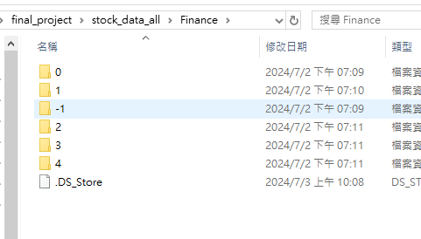
用k-means將特定產業股票分成5群
(資料內容不足的股票 特徵維度不足 所以另外分類成一群)
若該股票資料內容不足4年，則另行分類成一群(-1)
專題簡介
平台建置
資料探索
建模應用
資料視覺化
結論與總結

Slide 24
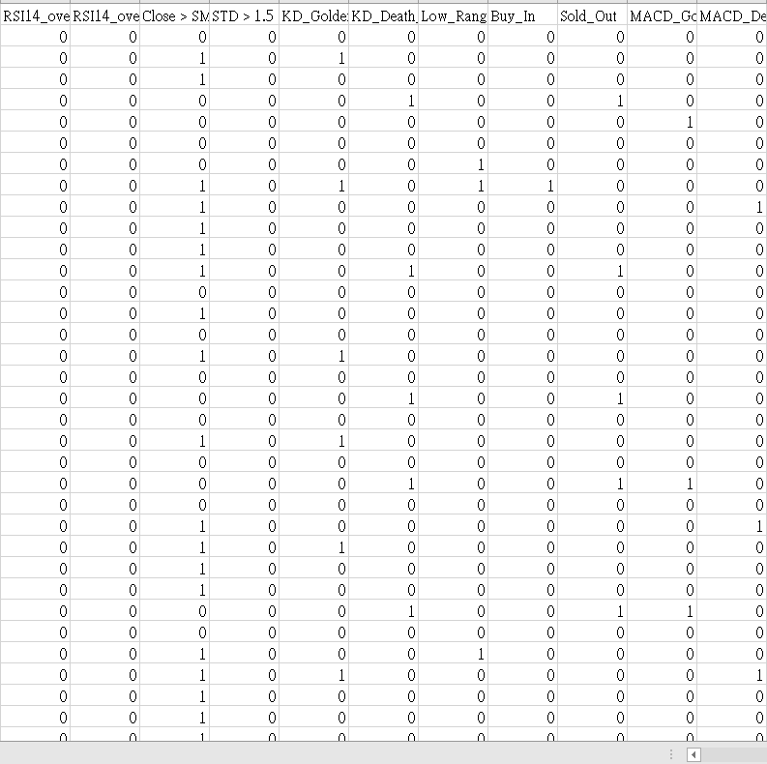
個股技術指標特徵
RSI14_over_heat | 透過RSI指標來判斷該股是否過熱 | RSI14 > 70
RSI14_over_cold | 過RSI指標來判斷該股是否過冷 | RSI14 > 30
KD_golden_cross | 透過KD線黃金交叉判斷單股是否由弱轉強 | K線向上趨勢由K線突破D線
KD_death_cross | 透過KD線死亡交叉判斷單股是否由強轉弱 | K線向下趨勢由K線跌破D線
MACD_golden_cross | 透過MACD線黃金交叉判斷單股是否由弱轉強 | DIF線向上趨勢由DIF線突破MACD線
MACD_death_cross | 透過MACD線死亡交叉判斷單股是否由強轉弱 | DIF線向下趨勢由DIF線跌破MACD線
Buy_In | 由KD線黃金交叉判斷之買點 | 當KD黃金交叉並且D線在低檔
Sold_Out | 由KD線死亡交叉判斷之買點 | 當KD死亡交叉
專題簡介
平台建置
資料探索
建模應用
資料視覺化
結論與總結

Slide 25

04
建模應用

Slide 26
預測目標:
以固定的漲跌幅進行離散化可以根據實際需求和數據的分布來確定類別數量。通常可以選擇以下幾個類別進行分類：
重大下跌：跌幅超過一定百分比（例如 -10%）
小幅下跌：跌幅在 -10% 到 -2% 之間
穩定：變動在 -2% 到 +2% 之間
小幅上漲：漲幅在 +2% 到 +10% 之間
重大上漲：漲幅超過一定百分比（例如 +10%）
這樣可以將數據分成五個類別，這樣的分類較為常見且容易理解。接下來，我將基於這些固定的漲跌幅進行數據的離散化。
專題簡介
平台建置
資料探索
建模應用
資料視覺化
結論與總結

Slide 27
初步結果，accuracy過低(沒標準化)
Epoch 0: Train accuracy: 0.2900 Validation accuracy: 0.3386
Epoch 0: Train loss: 1.4368 Validation loss: 1.3821
Epoch 10: Train accuracy: 0.3102 Validation accuracy: 0.3413
Epoch 10: Train loss: 1.4064 Validation loss: 1.3738
Epoch 20: Train accuracy: 0.3131 Validation accuracy: 0.3338
Epoch 20: Train loss: 1.3995 Validation loss: 1.3699
Epoch 30: Train accuracy: 0.3206 Validation accuracy: 0.2970
Epoch 30: Train loss: 1.3981 Validation loss: 1.3693
專題簡介
平台建置
資料探索
建模應用
資料視覺化
結論與總結

Slide 28
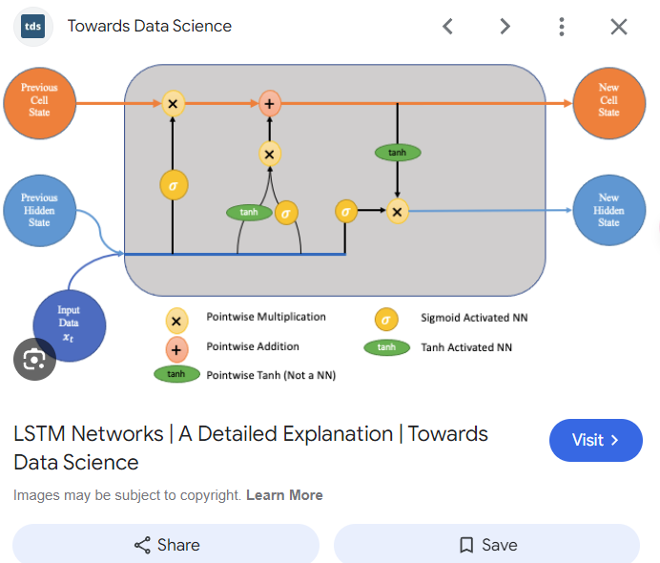
LSTM介紹
專題簡介
平台建置
資料探索
建模應用
資料視覺化
結論與總結

Slide 29
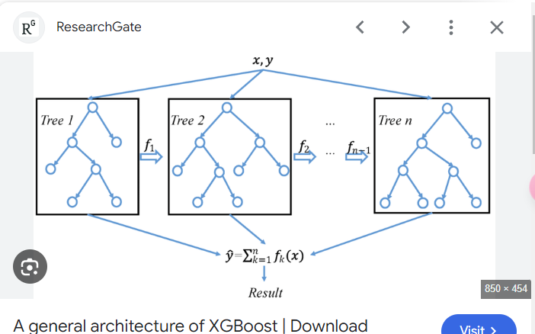
XGBOOST
專題簡介
平台建置
資料探索
建模應用
資料視覺化
結論與總結

Slide 30
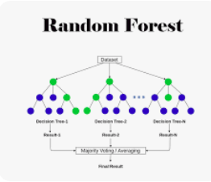
random forest
專題簡介
平台建置
資料探索
建模應用
資料視覺化
結論與總結

Slide 31
Bagging 將多個模型的結果做最後預測結果
專題簡介
平台建置
資料探索
建模應用
資料視覺化
結論與總結

Slide 32
05
資料視覺化

Slide 33
ＸＸＸ
專題簡介
平台建置
資料探索
建模應用
資料視覺化
結論與總結

Slide 34
ＸＸＸ
專題簡介
平台建置
資料探索
建模應用
資料視覺化
結論與總結

Slide 35
ＸＸＸ
專題簡介
平台建置
資料探索
建模應用
資料視覺化
結論與總結

Slide 36
06
結論與總結

Slide 37
ＸＸＸ
專題簡介
平台建置
資料探索
建模應用
資料視覺化
結論與總結

Slide 38
ＸＸＸ
專題簡介
平台建置
資料探索
建模應用
資料視覺化
結論與總結

Slide 39
Thanks

